Slide 1
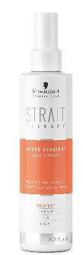
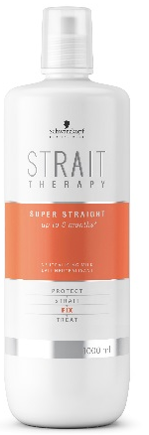
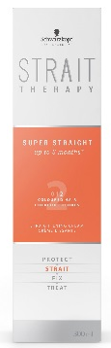
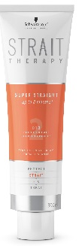
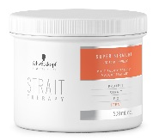
Strait styling - et langvarig slett hår
Få et flott glansfullt og sunt hår med Straight Therapy fra Schwarzkopf Professional.
Strait Therapy protection balancer (200ml)
Balanserer hårets porøse deler
Hveteprotein reparerer håret fra innsiden
Håret blir glansfullt og livlig
Enkel å påføre og fordele
Strait Therapy straightening cream (300ml)
Silke protein for ultimat glans
Enkel å påføre
Opptil to påføringer pr tube
Kommer i tre styrker ubehandlet (0), behandlet (1) og svært behandlet (2)
Strait Therapy neutralizing milk (1000ml)
Klar for bruk og enkel å påføre
Skånsom mot håret
Langvarig
Mild formel
Strait Therapy treatment (250/500ml)
En velduftende kur med oppbyggende vitaminer
Gir et glansfullt hår med liv
Håret styrkes
For salong og videresalg
En av tre kvinner vil ha og ønsker seg slett hår!
Strait Therapy er innovativt med produkter av høy kvalitet.
Den gir opptil 99% slett hår og varer i inntil 6-8 mnd
Resultat: silkeglatt, glinsende langvarig slett hår som er lett å style!
Strait Therapy har en ph-verdi som er nær nøytral, altså 5,5. Og inneholder Thioglycoltate som også kalles permanent salt. Thioglycolate forandrer bindingene i håret. Strait Therapy er snill mot håret, men svakere enn hva en relaxer er (relaxer har sur ph som bryter hårets kvalitet ned). Den er ideell for krøllete hår, enten det er kraftig eller myk krøll, den anbefales ikke å bruke på afro hår.
Den er skånsom med hveteprotein og glansfull med silkeprotein.
Den kan sammenlignes med en permanent fordi det kreves nøytralisering og fiksering.
Den er enkel å forholde seg til i forhold til hårets kvalitet og porøsitet da den kommer i tre styrker. Varigheten blir forlenget ved bruk av glattetang med termostat.

Slide 2
BRUKSANVISNING
Viktig !
Om hodebunnen er irritert eller har småsår bør denne behandlingen ikke gjennomføres.
Bruk av Strait Therapy er ikke anbefalt for hår som er blitt farget eller glattet med produkter som inneholder LYE eller GUANIDIE CARBONATE eller på hår hvor det er blitt brukt metallpigmenterte farger, eller blitt farget med 12% vannstoff. Ikke beregnet for afro hår
1.
- Analyser håret og velg den passende Strait Therapy (ST) Straightening Cream:
Naturlig 0
Naturlig til lett porøst 1
Tykt/sterkt til normalt 1
Farget, porøst 2
Stripet, bleket, permanentet Ikke bruk
- Vask håret med Bonacure Deep Clean shampo, ikke masser i hodebunne, håndkle tørk håret.
2.
Påfør Straightening Cream, del inn hodet i fire (T-inndeling) og start med nakken med 5cm brede x 1 cm passeer. Start påføringen 1 cm fra hodebunnen. Bruk max 20 min på påføringen. Varme kan brukes ved normalt hår. Dekk håret med plasthette. Legg håret rundt hodet, sørg for at det ligger rett og jevnt, pass på at ikke noe er vippet ut. Virketid er 10-30 min. Ta strekk prøver, håret skal bli dobbelt så elastisk som vanlig.
- Skyll håret i 5-8 min (avhengig av hårets lengde og tykkelse) til kremen er helt borte.
3.
- Skyll godt i 5-8 min. minutter (avhengig av hårets lengde og tykkelse) til kremen er fullstendig borte.
- Påfør strait treatment. Denne skal virke i 1 min, skyll deretter grundig ut.
- Føn håret glatt uten børste eller kam - IKKE riv og slit i håret.
Glatt håret, glattetangen skal stå på MAX 180oC, del hodet inn i fire seksjoner, ta 5 cm passeèr, starter i nakken. Ikke glatt mer enn fem ganger på hver passé. Jobb alltid i 90C vinkel.
- Påfør straithening neutralizing milk på samme måte som Straithening cream, hold passene rett.
- Bruk godt med neutralizer. La virke i 10-15 min
- Skyll med lunkent vann
- Påfør Straithening Treatment. Virketid på 15 min
- Føn håret forsiktig.
Råd til kunden: håret bør være slett og ikke i strikk. Ikke vask håret på 72 timer
Strait therapy kan også brukes uten glattejern, det gir et mer midlertidig og naturlig effekt. Punktene 7, 8 og 9 skal bare gjøres dersom man bruker glattejern sammen med Strait Therapy.
NB!! - Aldri benytt varmere glattetang enn 180 - håret tåler ikke mer varme og kan da knekke.
VIKTIG
ST Straigthning Cream inneholder Thioglycolate. Følg bruksanvisningen. Oppbevares utilgjengelig for barn. Unngå kontakt med øynene. Om produktet skulle komme i kontakt med øynene, skyll umiddelbart med riklig med vann og ta kontakt med lege. Bruk egnede hansker. Kun til profesjonelt bruk.

